Slide 1
THÂN MẾN CHÀO CÁC EM ĐẾN VỚI BÀI HỌC MỚI

Slide 2
CHỦ ĐIỂM 1: MĂNG NON
BÀI 2: CHĂM HỌC, CHĂM LÀM

Slide 3
CHIA SẺ CHỦ ĐIỂM
Các em cùng lắng nghe bài hát “Chị ong nâu và em bé”.

Slide 4
Cả lớp chia thành hai đội Chăm Học (ong cánh xanh), Chăm Làm (ong cánh hồng) và tham gia chơi trò tiếp sức.
THẢO LUẬN NHÓM
TRÒ CHƠI TÌM ĐƯỜNG
Từng đội, mỗi HS quan sát các hình, đọc to tên hoạt động trong mỗi hình, dùng bút nối hình đó với hình tiếp theo (phù hợp), sau đó, chuyển bút cho bạn khác, hình cuối cùng được nối là hình tổ ong.

Slide 5
Đường đi của chị Chăm Học đi qua các hình: tập vẽ tranh – làm bài tập – tập thể thao – tập đàn – đọc sách và về tổ.
Đường đi của chị Chăm Làm đi qua các hình: phơi quần áo – trông em – nấu cơm – quét nhà – tưới cây và về tổ.

Slide 6
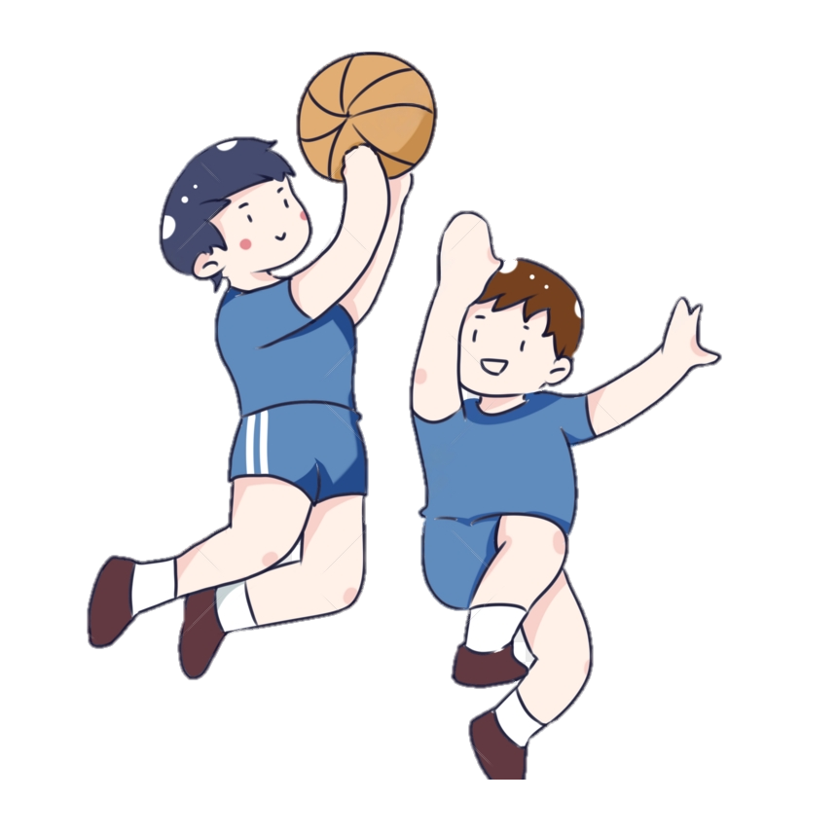
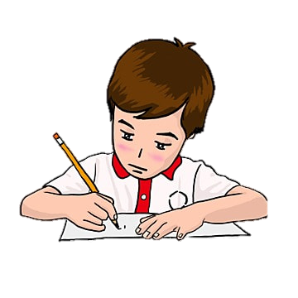
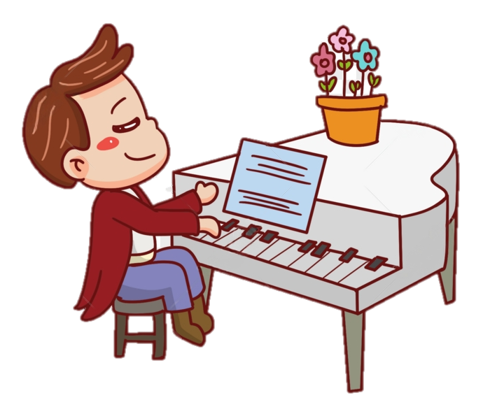
GỢI Ý ĐÁP ÁN
Làm bài tập, chuẩn bị bài mới
Tập đàn
Chơi bóng rổ

Slide 7
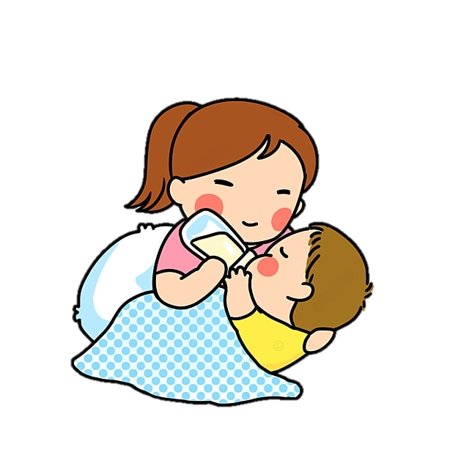
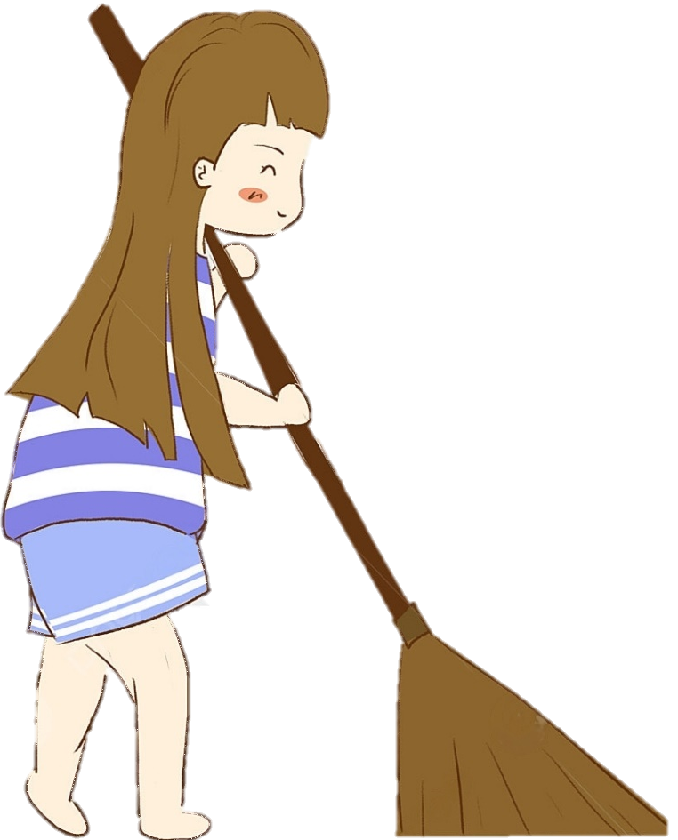
GỢI Ý ĐÁP ÁN
Quét nhà
Nấu cơm, nhặt rau
Trông em cho mẹ đi chợ

Slide 8
BÀI ĐỌC 1: VĂN HAY CHỮ TỐT

Slide 9
Thảo luận nhóm đôi
Kể tên những nhà văn, nhà thơ nổi tiếng trong nền văn học Việt Nam mà em biết.
KHỞI ĐỘNG

Slide 10
GỢI Ý TRẢ LỜI

Slide 11
01. ĐỌC THÀNH TIẾNG
02. ĐỌC HIỂU
03. ĐỌC NÂNG CAO

Slide 12
HOẠT ĐỘNG 1:
ĐỌC THÀNH TIẾNG

Slide 13
MỘT SỐ TỪ KHÓ
Thuở
Khẩn khoản
Oan uổng
Xin sẵn lòng
Rõ ràng
Yên trí
Kiên trì

Slide 14
Cách ngắt nghỉ đúng ở các câu
Thuở đi học,/ Cao Bá Quát viết chữ rất xấu/ nên nhiều bài văn/ dù hay vẫn bị thầy cho điểm kém.
Gia đình già có một việc oan uổng muốn kêu quan/, nhờ cậu viết giúp cho lá đơn/, có được không?
Ông biết/ dù văn hay đến đâu/ mà chữ không ra chữ/ thì cũng chẳng ích gì.
Chữ viết đã tiến bộ,/ ông lại mượn những cuốn sách có chữ viết đẹp làm mẫu/ để luyện thêm nhiều kiểu chữ khác nhau.

Slide 15
Em hãy luyện đọc thành tiếng theo nhóm từng đoạn câu chuyện
Văn hay chữ tốt
Đoạn 1: Từ đầu đến “cháu xin sẵn lòng”.
Đoạn 2: Từ “Lá đơn viết” đến “dốc hết sức luyện viết chữ sao cho đẹp”.
Đoạn 3: Từ “Sáng sáng” đến “kiểu chữ khác nhau”.
Đoạn 4: Từ “Kiên trì luyện tập” đến hết.

Slide 16
HOẠT ĐỘNG 2:
ĐỌC HIỂU

Slide 17
Dựa vào SGK, em hãy đọc to, rõ nghĩa những từ sau
Khẩn khoản
Huyện đường
Ân hận
Câu đối
Xuất khẩu thành thơ

Slide 18
Vì sao nhiều bài văn của Cao Bá Quát tuy hay nhưng vẫn bị điểm kém?
Điều gì xảy ra khiến Cao Bá Quát quyết tâm luyện viết chữ thật đẹp?
Tìm những chi tiết cho thấy quyết tâm luyện chữ của Cao Bá Quát.
Các thành ngữ “xuất khẩu thành thơ”, “văn hay chữ tốt” nói lên điều gì về Cao Bá Quát?
Từ câu chuyện Cao Bá Quát luyện chữ, em rút ra được bài học gì cho bản thân?
THẢO LUẬN NHÓM
TRẢ LỜI CÂU HỎI

Slide 19
1. Vì sao nhiều bài văn của Cao Bá Quát tuy hay nhưng vẫn bị điểm kém?
Vì chữ của ông xấu quá, thầy không đọc được.

Slide 20
Một bà cụ hàng xóm nhờ ông viết một lá đơn kêu oan, nhưng vì chữ ông xấu quá, quan không đọc được nên đuổi bà cụ ra khỏi huyện đường. Ông ân hận vì mình đã làm lỡ việc của bà cụ.
2. Điều gì xảy ra khiến Cao Bá Quát quyết tâm luyện viết chữ thật đẹp?

Slide 21
Ông dốc hết sức luyện viết chữ sao cho đẹp; sáng.
Ông cầm que vạch lên cột nhà luyện chữ cho cứng cáp.
3. Tìm những chi tiết cho thấy quyết tâm luyện chữ của Cao Bá Quát.
Mỗi buổi tối, ông viết xong mười trang vở mới chịu đi ngủ.
Ông mượn những cuốn sách có chữ viết đẹp làm mẫu để luyện thêm nhiều kiểu chữ khác nhau; ông kiên trì luyện tập suốt mấy năm.

Slide 22
4. Các thành ngữ “xuất khẩu thành thơ”, “văn hay chữ tốt” nói lên điều gì về Cao Bá Quát?
Ông là người rất giỏi văn chương – mỗi lời nói ra là thành thơ, ý nói làm thơ rất nhanh, viết chữ rất đẹp.

Slide 23
5. Từ câu chuyện Cao Bá Quát luyện chữ, em rút ra được bài học gì cho bản thân?
Không có khó khăn nào mà không thể vượt qua, chỉ cần kiên trì thì việc gì cũng có thể thành công.

Slide 24
HOẠT ĐỘNG 3:
ĐỌC NÂNG CAO

Slide 25
THI ĐỌC DIỄN CẢM
Em hãy nhắc lại nội dung bài đọc.
Lựa chọn và đọc diễn cảm một đoạn văn. Sau đó giải thích vì sao em chọn đoạn văn đó?

Slide 26
VÍ DỤ
Sáng sáng, ông cầm que vạch lên cột nhà luyện chữ cho cứng cáp. Mỗi buổi tối, ông viết xong mười trang vở mới chịu đi ngủ. Chữ viết đã tiến bộ, ông lại mượn những cuốn sách có chữ viết đẹp làm mẫu để luyện thêm nhiều kiểu chữ khác nhau.

Slide 27
CỦNG CỐ - DẶN DÒ
Chuẩn bị bài viết 1 Viết đơn SGK trang 21.

Slide 28
1. TỰ ĐỌC SÁCH BÁO Ở NHÀ THEO YÊU CẦU
Nội dung: Bài đọc có nội dung kể về người có đức tính chăm chỉ trong học tập và lao động.
NHIỆM VỤ Ở NHÀ
Loại văn bản: truyện, thơ, văn miêu tả, văn bản thông tin.
Số lượng: 2 câu chuyện (hoặc 1 câu chuyện, 1 bài thơ), 1 bài văn miêu tả hoặc cung cấp thông tin.

Slide 29
2. GHI VÀO PHIẾU ĐỌC SÁCH
Sự việc
a. Tên bài đọc và một số nội dung chính
Nhân vật
Hình ảnh
Câu văn em thích.

Slide 30
2. GHI VÀO PHIẾU ĐỌC SÁCH
b. Cảm nghĩ của em.

Slide 31
CẢM ƠN CÁC EM ĐÃ CHÚ Ý LẮNG NGHE!

